Slide 1



第14章
霍夫变换
Hough直线检测
Hough圆检测——标准方法
Hough圆检测——梯度法
看上去是几何问题，实际上是函数问题。
——《嫌疑人X的献身》
Notes:
https://docs.opencv.ac.cn/4.11.0/d9/db0/tutorial_hough_lines.html

Slide 2
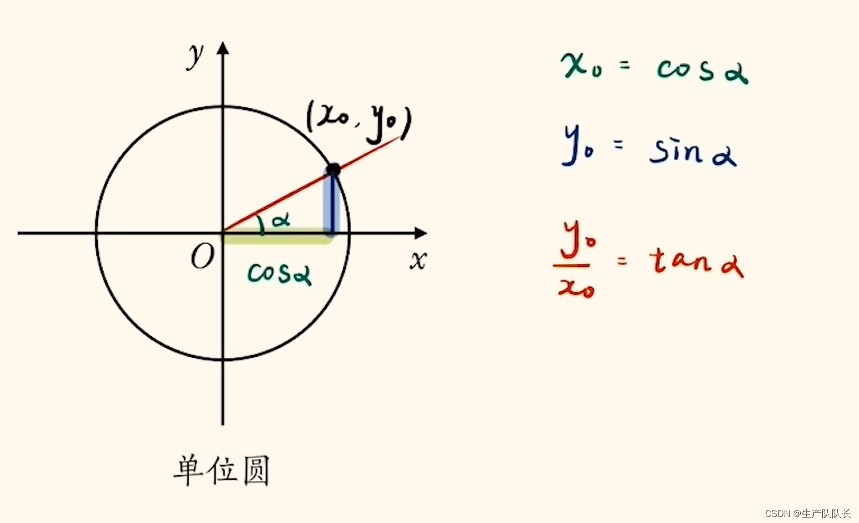
14.1 Hough直线检测

Slide 3
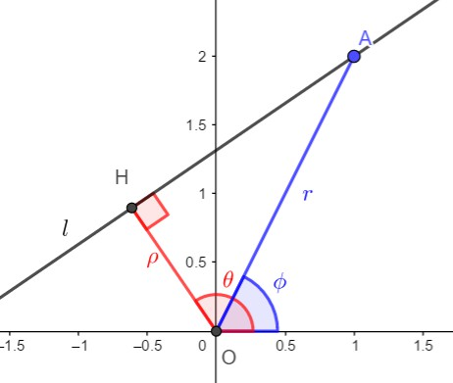


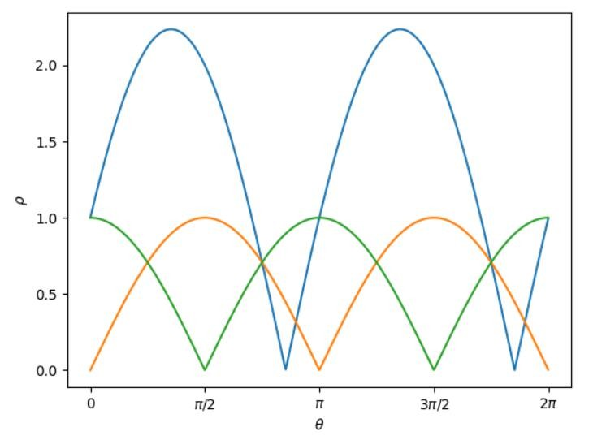

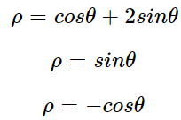
14.1 Hough直线检测
Hough直线检测把直角坐标系中的直线检测转换成极坐标系中的点检测。
任意给一个定点 𝐴(𝑥, 𝑦 ) 过该点有无穷多条直线，随着直线的变化，根据原点到这些直线的距离 ρ 和其与 𝑥轴的夹角θ ，可以得到一条曲线。
在直角坐标系中，如果多个点都在同一条直线上，那么它们在极坐标系中都有一个共同的交点。
当x=1，y=2
当x=0，y=1
当x=-1，y=0

Slide 4
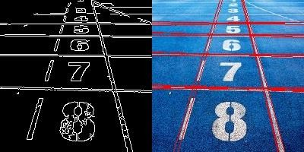
14.1 Hough直线检测
操作步骤：
读取灰度图图 𝐼 ，其边缘记作 𝐸。
设置长度分辨率 𝑑𝑟 和角度分辨率 𝑑𝑡，以及认为有直线存在时的点数阈值 𝑡ℎ𝑟𝑒𝑠ℎ。
指定转换后的极坐标空间坐标轴的取值范围，分别记 为 𝑟𝑚𝑖𝑛, 𝑟𝑚𝑎𝑥 , [𝑡𝑚𝑖𝑛, 𝑡𝑚𝑎𝑥]，将转换后的二维空 间划分为多个 𝑏𝑖𝑛，设置计数器 𝑁(𝑟, 𝜃ሻ，用于计数 落入 𝑏𝑖𝑛中的像素点。
对边缘图像 𝐸 的每个边缘点，其坐标记为 (𝑥, 𝑦ሻ，计算 𝑟 = 𝑥𝑐𝑜𝑠𝜃 + 𝑦𝑠𝑖𝑛𝜃 对应的曲线在极坐标空间所经过的点，所经过的点对应的𝑁 𝑟, 𝜃 加 1。
如果某个 𝑏𝑖𝑛 的点数超过阈值 𝑡ℎ𝑟𝑒𝑠ℎ ，则认为存在对应的直线，取出 (𝑟, 𝜃ሻ，求出对应的直线方程。

Slide 5
Hough直线检测
操作步骤：
读取灰度图图 𝐼 ，其边缘记作 𝐸。
设置长度分辨率 𝑑𝑟 和角度分辨率 𝑑𝑡，以及认为有直线存在时的点数阈值 𝑡ℎ𝑟𝑒𝑠ℎ。
指定转换后的极坐标空间坐标轴的取值范围，分别记为
𝑟𝑚𝑖𝑛, 𝑟𝑚𝑎𝑥 , [𝑡𝑚𝑖𝑛, 𝑡𝑚𝑎𝑥]，将转换后的二维空间划分为多个
𝑏𝑖𝑛，设置计数器 𝑁(𝑟, 𝜃)，用于计数落入 𝑏𝑖𝑛中的像素点。
对边缘图像 𝐸 的每个边缘点，其坐标记为 (𝑥, 𝑦)，计算 𝑟 =
𝑥𝑐𝑜𝑠𝜃 + 𝑦𝑠𝑖𝑛𝜃 对应的曲线在极坐标空间所经过的点，所经过的点对应的𝑁 𝑟, 𝜃 加 1。
如果某个 𝑏𝑖𝑛 的点数超过阈值 𝑡ℎ𝑟𝑒𝑠ℎ ，则认为存在对应的直线，取出 (𝑟, 𝜃)，求出对应的直线方程。

Slide 6
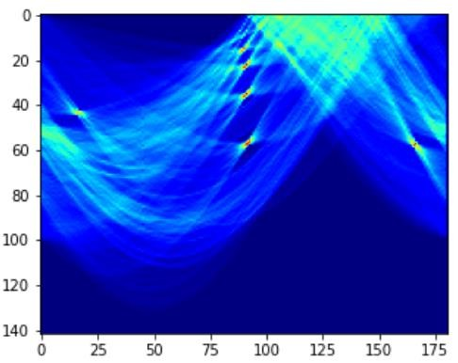
14.1 Hough直线检测
操作步骤：
读取灰度图图 𝐼 ，其边缘记作 𝐸。
设置长度分辨率 𝑑𝑟 和角度分辨率 𝑑𝑡，以及认为有直线存在时的点数阈值 𝑡ℎ𝑟𝑒𝑠ℎ。
指定转换后的极坐标空间坐标轴的取值范围，分别记 为 𝑟𝑚𝑖𝑛, 𝑟𝑚𝑎𝑥 , [𝑡𝑚𝑖𝑛, 𝑡𝑚𝑎𝑥]，将转换后的二维空 间划分为多个 𝑏𝑖𝑛，设置计数器 𝑁(𝑟, 𝜃)，用于计数 落入 𝑏𝑖𝑛中的像素点。
对边缘图像 𝐸 的每个边缘点，其坐标记为 (𝑥, 𝑦)，计算 𝑟 = 𝑥𝑐𝑜𝑠𝜃 + 𝑦𝑠𝑖𝑛𝜃 对应的曲线在极坐标空间所经过的点，所经过的点对应的𝑁 𝑟, 𝜃 加 1。
如果某个 𝑏𝑖𝑛 的点数超过阈值 𝑡ℎ𝑟𝑒𝑠ℎ ，则认为存在对应的直线，取出 (𝑟, 𝜃)，求出对应的直线方程。

Slide 7
14.2 Hough圆检测——标准方法——回顾
Hough直线检测把直角坐标系中的直线检测转换成极坐标系中的点检测。
任意给一个定点 𝐴(𝑥, 𝑦) 过该点有无穷多条直线，随着直线的变化，根据原点到这些直线的距离 ρ 和其与 𝑥轴的夹角θ ，可以得到一条曲线。
在直角坐标系中，如果多个点都在同一条直线上，那么它们在极坐标系中都有一个共同的交点。

Slide 8
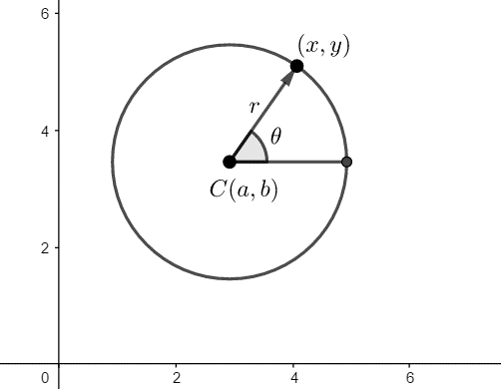

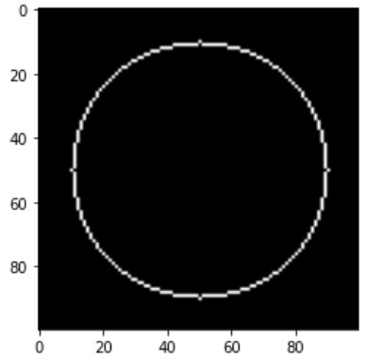
14.2 Hough圆检测——标准方法
Hough圆检测和Hough直线检测思想类似，它是把直角坐标系中的一个圆映射成另一个坐标系中的一个点。
我们可以建🖂这样一个三维空间：对于原直角坐标系中的每一个圆，可以对应(𝑎, 𝑏, 𝑟ሻ 这样一个点，这个点即为新的三维空间中的点。
圆半径 𝑟 = 40

Slide 9
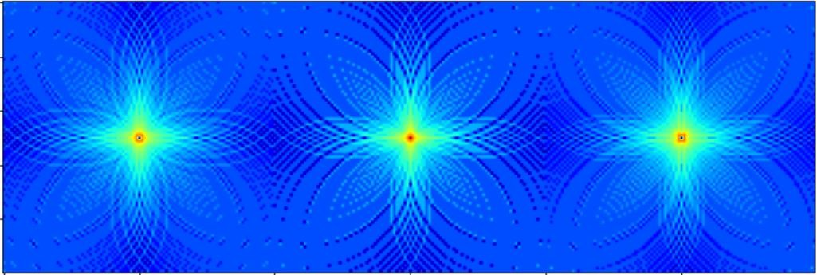
14.2 Hough圆检测——标准方法
Hough圆检测和Hough直线检测思想类似，它是把直角坐标系中的一个圆转换成另一个坐标系中的一个点。
我们可以建🖂这样一个三维空间：对于原直角坐标系中的每一个圆，可以确定 (𝑎, 𝑏, 𝑟ሻ 这样一个点，这个点即为新的三维空间中的点。
半径 𝑟 = 39
半径 𝑟 = 40
半径 𝑟 = 41
圆半径 𝑟 = 40

Slide 10
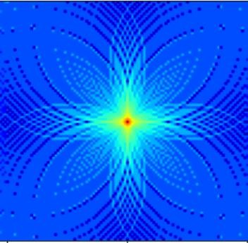
14.2 Hough圆检测——标准方法——操作步骤
操作步骤：
求原图像 𝐼 的边缘图 𝐸。
最小半径 𝑟𝑚𝑖𝑛 ，最大半径 𝑟𝑚𝑎𝑥 ，半径分辨率 𝑑𝑟 等超参数。
根据转换后空间的圆心分辨率等信息，设置计数器 𝑁(𝑎, 𝑏, 𝑟ሻ 。
对 𝐸 的每个白色边缘像素点，其坐标记为 (𝑥, 𝑦ሻ，对于某个指定的
2 ₊
半径 𝑟 ，根据公式 𝑎 − 𝑥 𝑏 − 𝑦 ² = 𝑟²，得到点 (𝑎, 𝑏ሻ 形成的
轨迹（实际上是一个圆）。 把轨迹经过的计数器𝑁(𝑎, 𝑏, 𝑟ሻ 加 1 。
5. 如果某个计数器的点数超过阈值 𝑡ℎ𝑟𝑒𝑠ℎ ，则认为存在对应的圆，取
出 (𝑎, 𝑏, 𝑟ሻ，求出对应的圆方程。
圆半径 𝑟 = 40
半径 𝑟 = 40

Slide 11
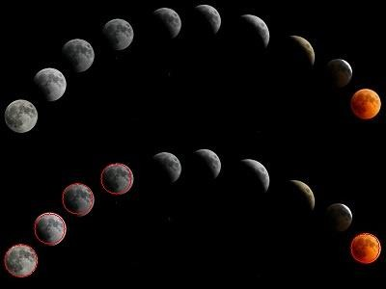
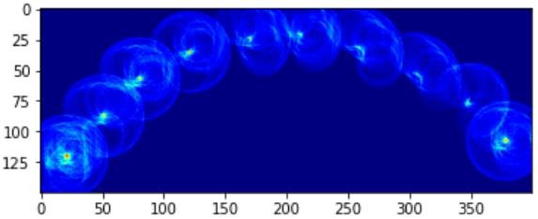
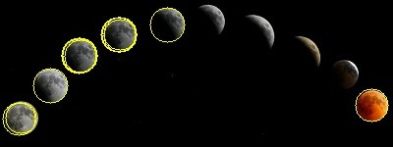
14.2 Hough圆检测——标准方法
计数器计数值（当𝑟 = 17）
原图：图中月亮半径𝑟 = 17（上）
OpenCV函数检测结果（下）
最终检测效果

Slide 12
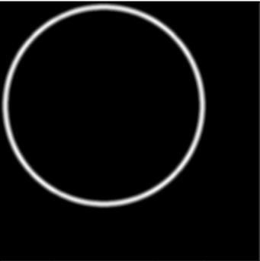
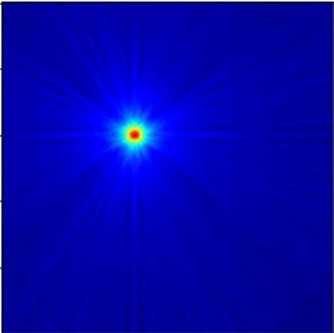
14.3 Hough圆检测——梯度法——操作步骤
Hough梯度法是先利用边缘点的梯度值找出圆心，再去找半径。
圆的边缘的梯度方向将通过圆心。
操作步骤：
求原图像 𝐼 的边缘图 𝐸。
设置圆心最小半径 𝑟𝑚𝑖𝑛 ，最大半径 𝑟𝑚𝑎𝑥 等超参数。
计算图片 𝐼 的 𝑥 和 𝑦 方向的梯度 𝐼_{𝑥}, 𝐼_{𝑦}。
设置计数器 𝑁(𝑎, 𝑏ሻ 。
对边缘图像 𝐸 中任意一点 𝑝，其梯度为 (𝑝_{𝑥}, 𝑝_{𝑦}ሻ，由点 𝑝 及该
点处的梯度方向决定了一个条直线 𝑙𝑖𝑛𝑒，把直线经过的计数器
𝑁(𝑎, 𝑏ሻ 加 1。
如果某个计数器的点数超过阈值 𝑡ℎ𝑟𝑒𝑠ℎ1 ，则认为存在圆，取出 (𝑎, 𝑏ሻ 即为圆心，下一步不断变换半径，如果超过某个阈值
𝑡ℎ𝑟𝑒𝑠ℎ2，则认为为一个圆，求出对应的圆方程。

Slide 13
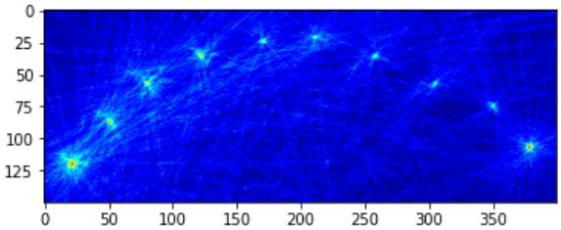
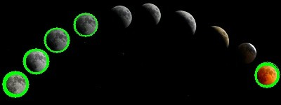
14.3 Hough圆检测——梯度法
梯度法——计数器计数值
标准法——计数器计数值
（当𝑟 = 17）
梯度法检测结果
标准法检测效果

